Slide 1

Relatório de atividades
+
Google Analytics e ADS
agenciath.com.br

Slide 2



ATIVIDADES
Criação de posts e stories para o Instagram e Facebook
agenciath.com.br

Slide 3
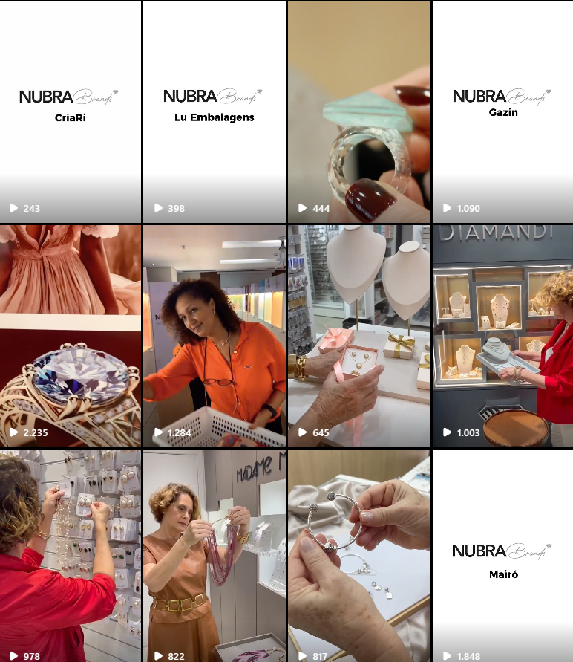
ATIVIDADES
Edição e publicação de 4 Nubra Brands, 6 Nubra Checklist e 2 reels sobre a feira
agenciath.com.br

Slide 4

ATIVIDADES
Realização da edição virtual da NUBRA
agenciath.com.br

Slide 5
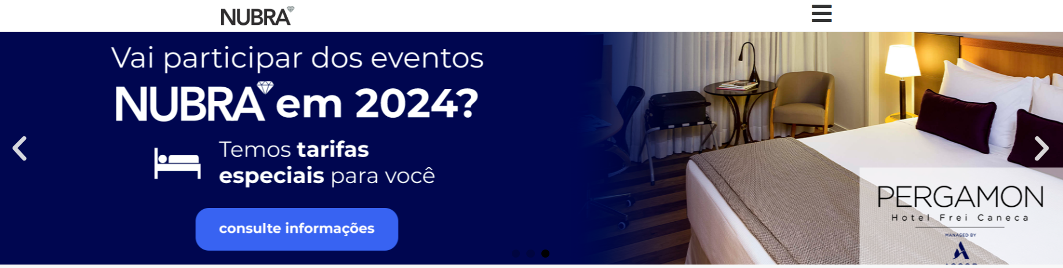
ATIVIDADES
Atualização do banner do site
agenciath.com.br

Slide 6
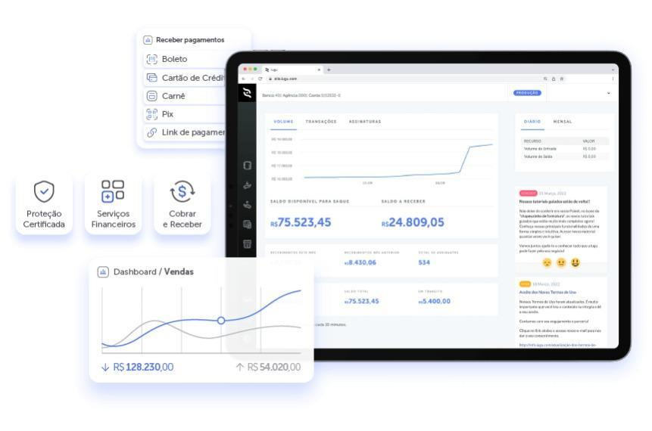
ATIVIDADES
Emissão de boletos e a cobrança de inadimplentes
agenciath.com.br

Slide 7

ATIVIDADES
Textos SEO
agenciath.com.br

Slide 8
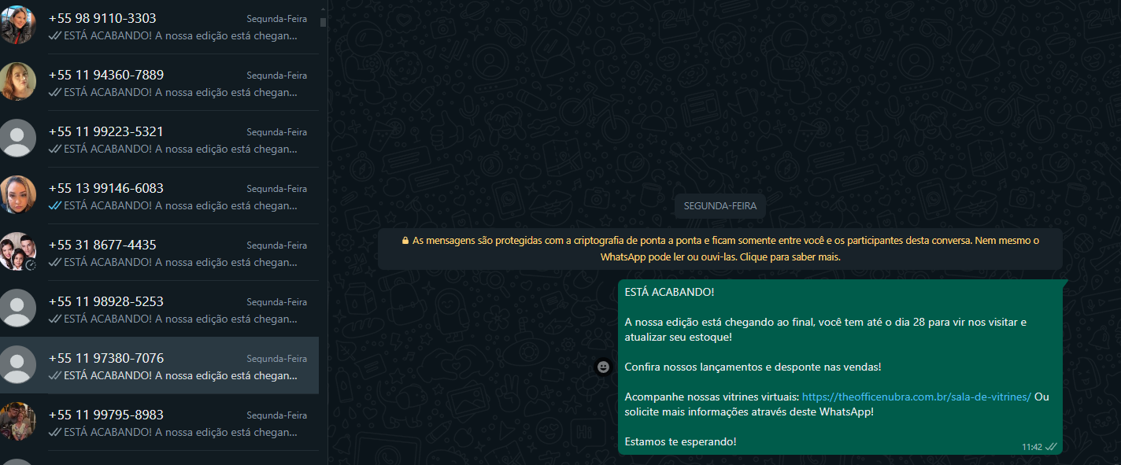
ATIVIDADES
Disparo de WhatsApp diário e atendimento ao cliente
agenciath.com.br

Slide 9
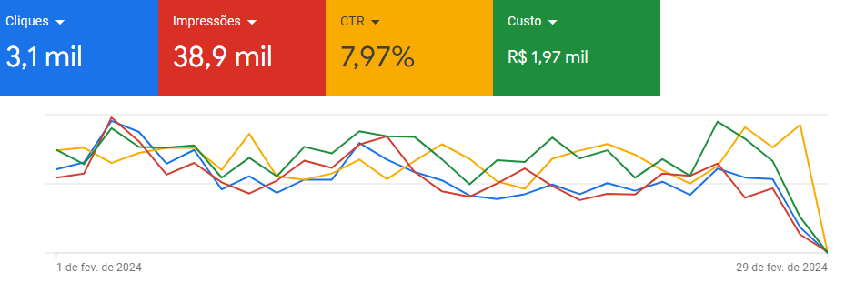
GOOGLE ADS
Resumo da performance
agenciath.com.br

Slide 10
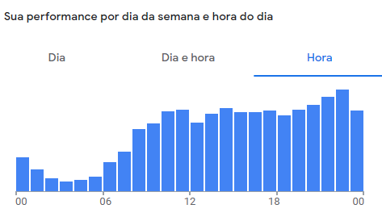
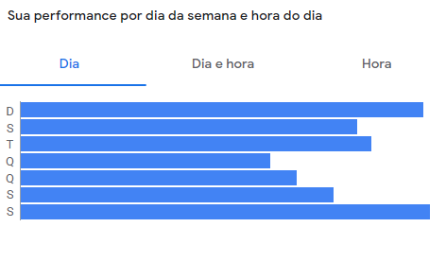
GOOGLE ADS
Resumo da performance
agenciath.com.br

Slide 11
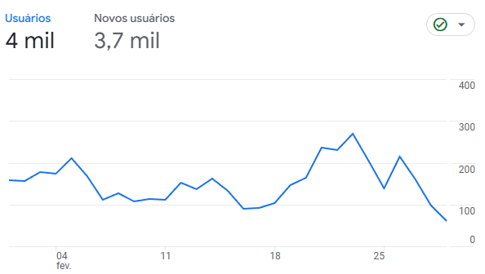
GOOGLE ANALYTICS
Visão geral da aquisição
agenciath.com.br

Slide 12
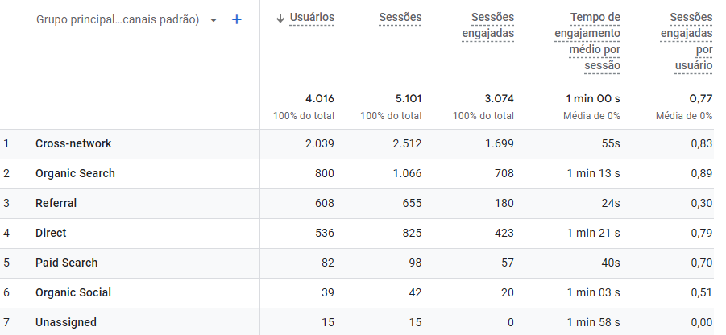
GOOGLE ANALYTICS
Visão geral da aquisição
agenciath.com.br

Slide 13
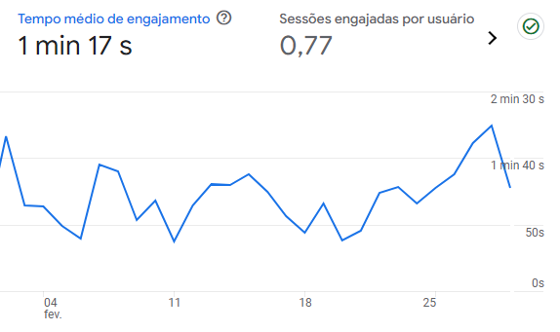
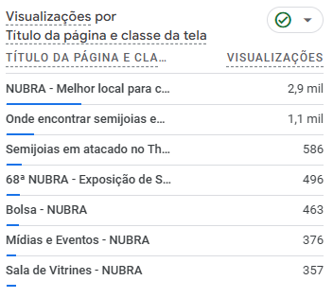
GOOGLE ANALYTICS
Visão geral do engajamento
agenciath.com.br

Slide 14
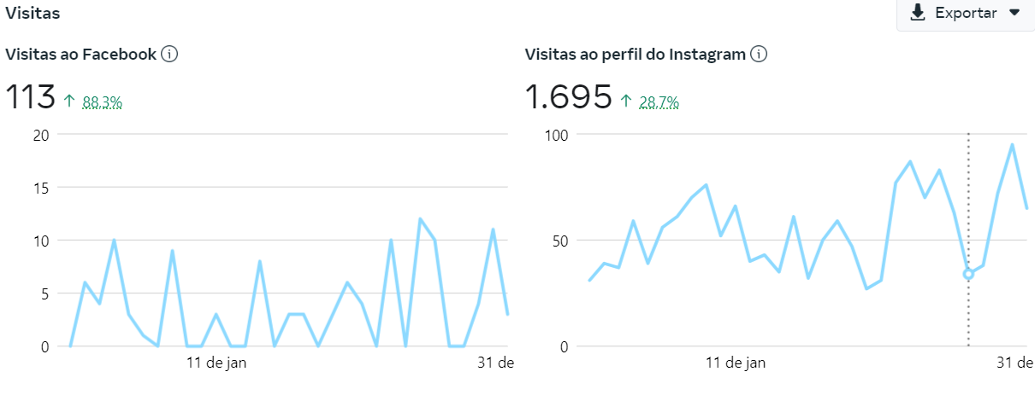
Face ADS
Visão geral do alcance
agenciath.com.br

Slide 15
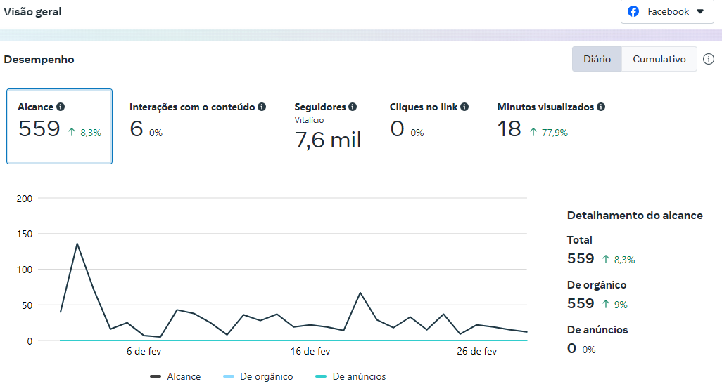
Face ADS
Desempenho Facebook
agenciath.com.br

Slide 16
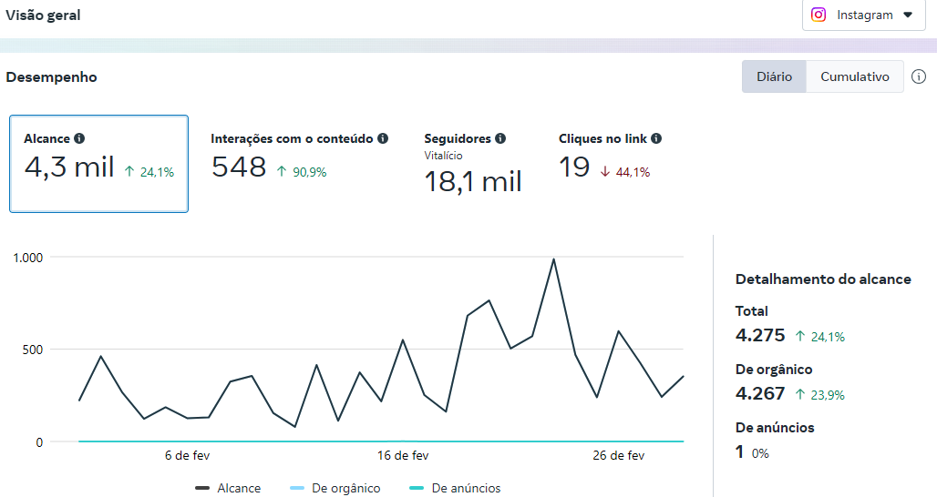
Face ADS
Desempenho Instagram
agenciath.com.br

Slide 17
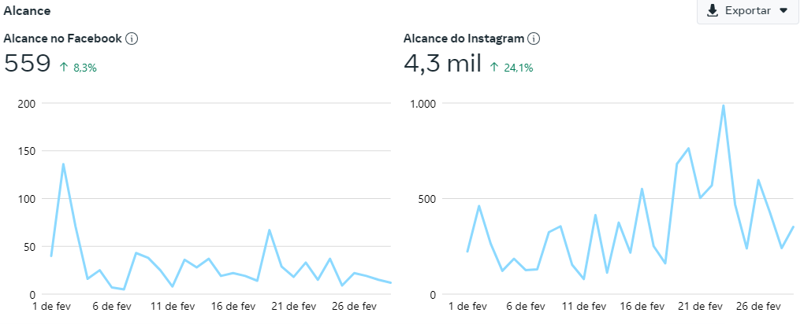
Face ADS
Visão geral
agenciath.com.br

Slide 18
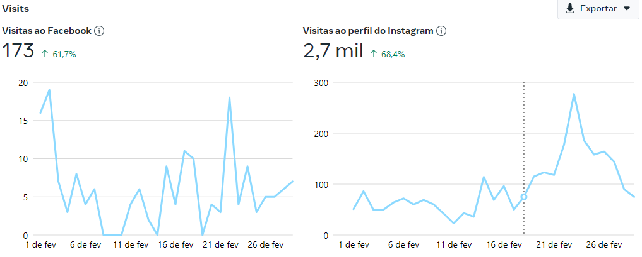
Face ADS
Visão geral
agenciath.com.br

Slide 19
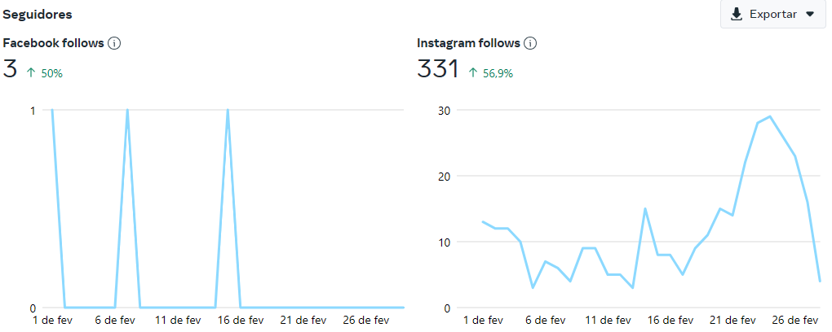
Face ADS
Visão geral
agenciath.com.br

Slide 20
Qualquer dúvida
estamos à disposição
Tel.: 11 2528.7845
www.agenciath.com.br

